Slide 1
デュアル光コムを用いた
シングルピクセルイメージングの研究
安井研究室 B4 松本 拓磨
Notes:
タイトル読み上げ

Slide 2
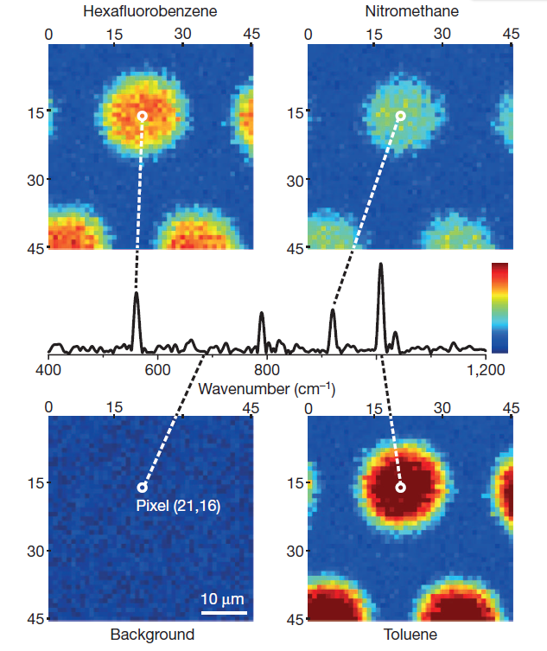
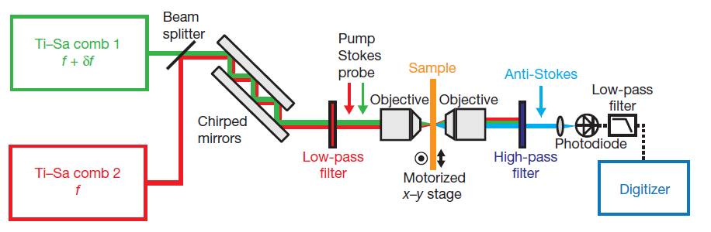
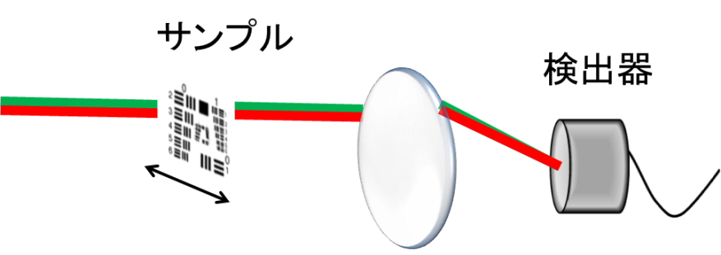
研究背景
近赤外分光法
分散型分光計
デュアル
光コム分光法
フーリエ変換分光計
スペクトル分解能やデータ取得時間に制限
サンプルは分子の混合物
イメージの取得に時間がかかるという問題がある
Ref) T. Ideguchi et al., Nature, 502, 355(2013) ．
Notes:
分子の構造解析などに使用

Slide 3
本研究の目的
デュアル光コム分光イメージングの高速化
高速化のための手法として，
シングルピクセルイメージング(SPI)の導入
今回の内容
デュアル光コム分光法に
SPIを組み込んだ結果を発表

Slide 4
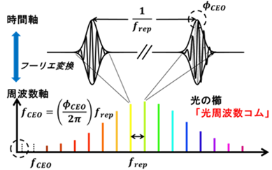
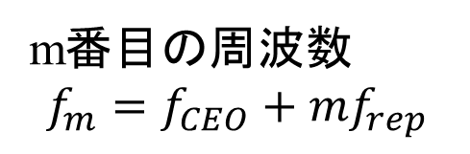
光コムとは
m番目の周波数
$$f_{m}=f_{CEO}+{mf}_{rep}$$
mが決まればfmを決定できる
「光周波数のものさし」
として利用できる
モード同期周波数
キャリア・エンベロープ・オフセット周波数
光コムの高分解能・高確度といった特性を利用する
Ref)Th. Udem, R. Holzwarth & T. W. Hänsch Nature 416, 233 (2002).
Notes:
フェムト秒モード同期レーザーから出力されるレーザー光は時間領域において繰り返し周波数（1/frep）で規則的に繰り返される超短パルス列を示します
これをフーリエ変換してやることで周波数領域で多数の光周波数モード列が周波数frep間隔で櫛のように並びます。また、仮想的に

Slide 5
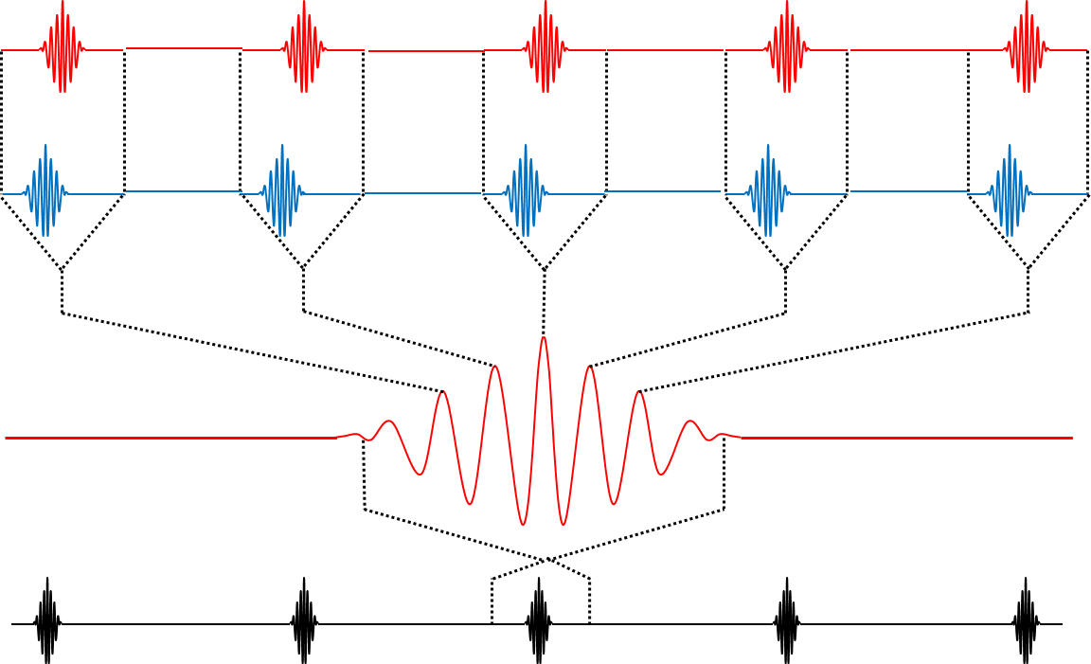
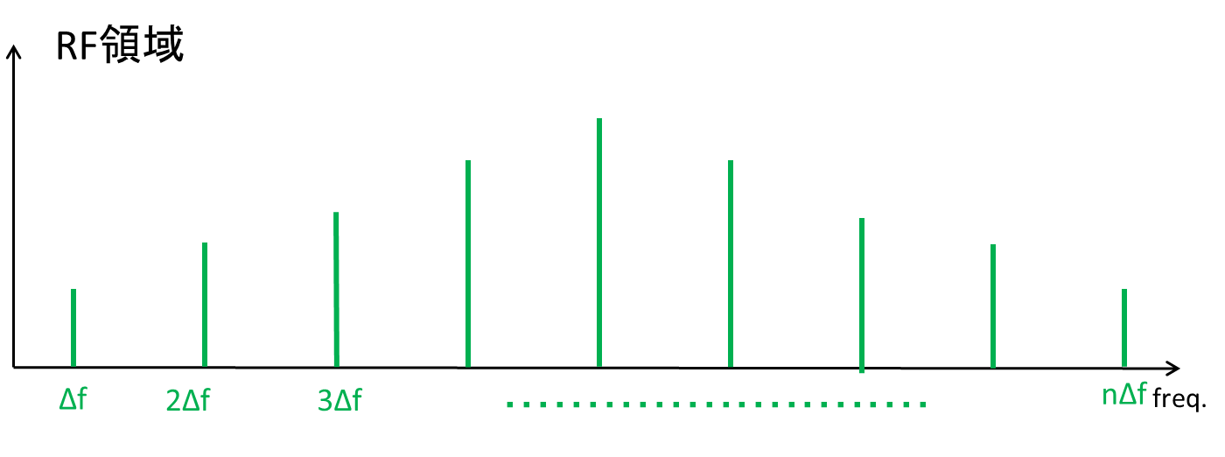
デュアル光コム分光法（時間領域）
コム1
1/frep
コム2
インターフェログラム
1/Δfrep
フーリエ変換
RF領域で信号を取得しすることで信号の直接検出が可能
Ref) S. Schiller, Opt. Lett., 27, 766(2002)．
Notes:
デュアル光コム分光法はパルス周期の僅かに異なる2台の光コムを用いて，時間領域のインターフェログラムを取得します

Slide 6
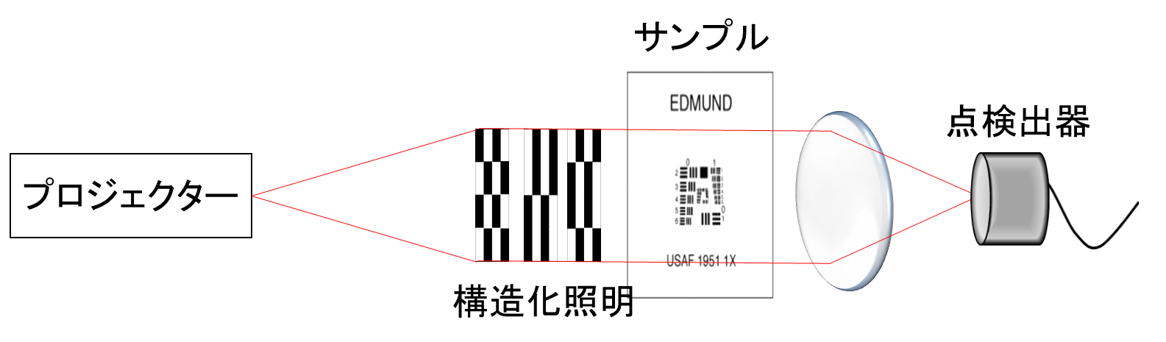
シングルピクセルイメージング
単一チャンネル検出器を用いて再構成像を得るイメージング法
・高感度なイメージングが見込める
・様々な波長帯（紫外，赤外，近赤）で使用できる
・機械的操作を必要としない
Ref)Marco F. Duarte et al., IEEE Signal Processing Magazine 2, 83 (2008).

Slide 7
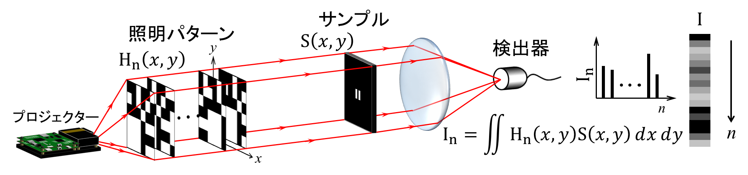
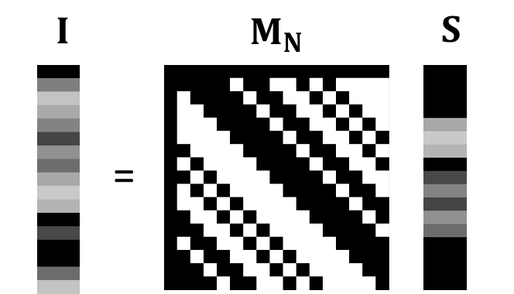
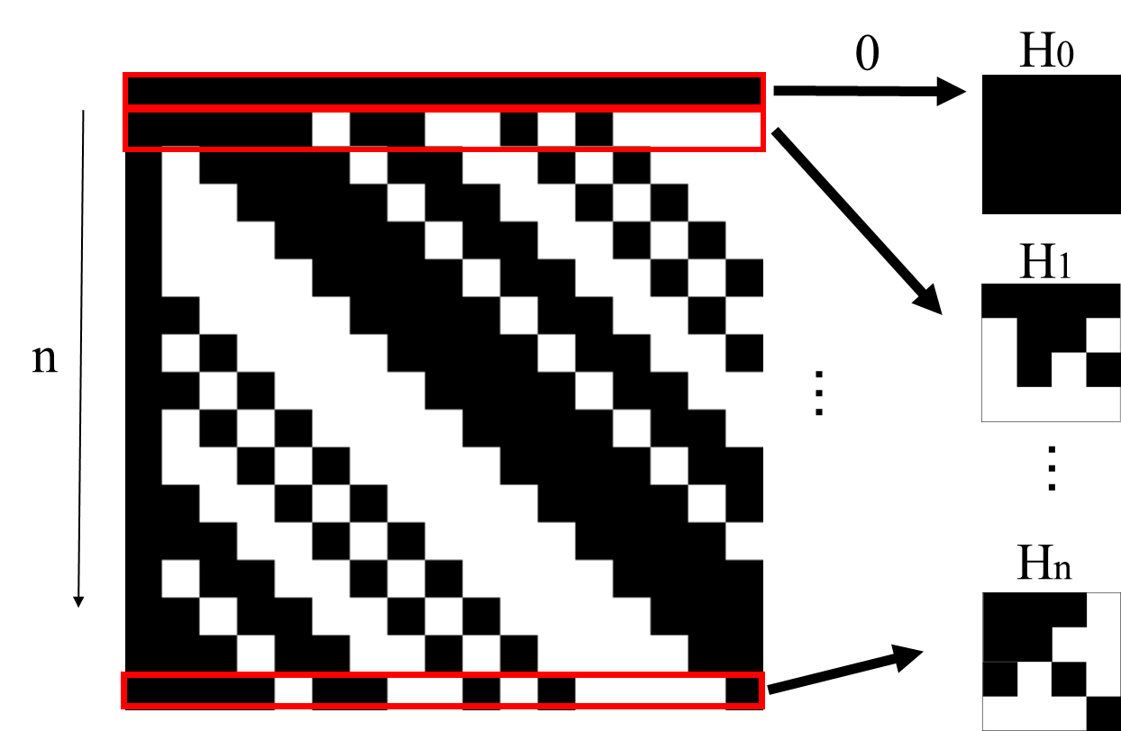





巡回型アダマール変換イメージングの原理
アダマール変換
$$I=M_{N}S$$
巡回型アダマール行列
逆変換
$$S=M_{N}I$$
$$S$$
$$S\left(x,y\right)$$
2次元配列に
並べ替え
再構成像
Notes:
1行ずつ上から1次元配列を取り出してそれを並べ直して2次元配列にする

Slide 8
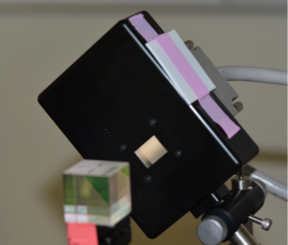
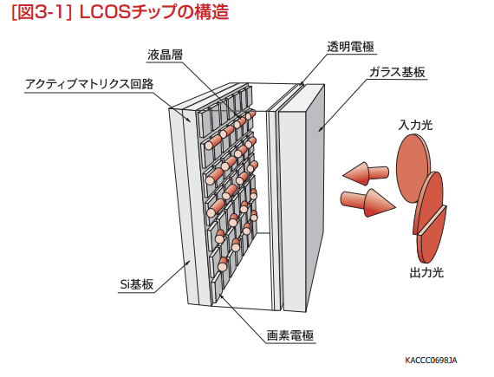
SLMの原理
液晶の電圧をかけると分子の並び方が変わる性質を利用
液晶分子が寝た状態と起き上がった状態での屈折率の差を利用して光の光路長を変化させて位相差を生じさせる
波長板や偏光子と組み合わせて使うことで強度や偏光も変調可能
Ref) https://www.hamamatsu.com/

Slide 9
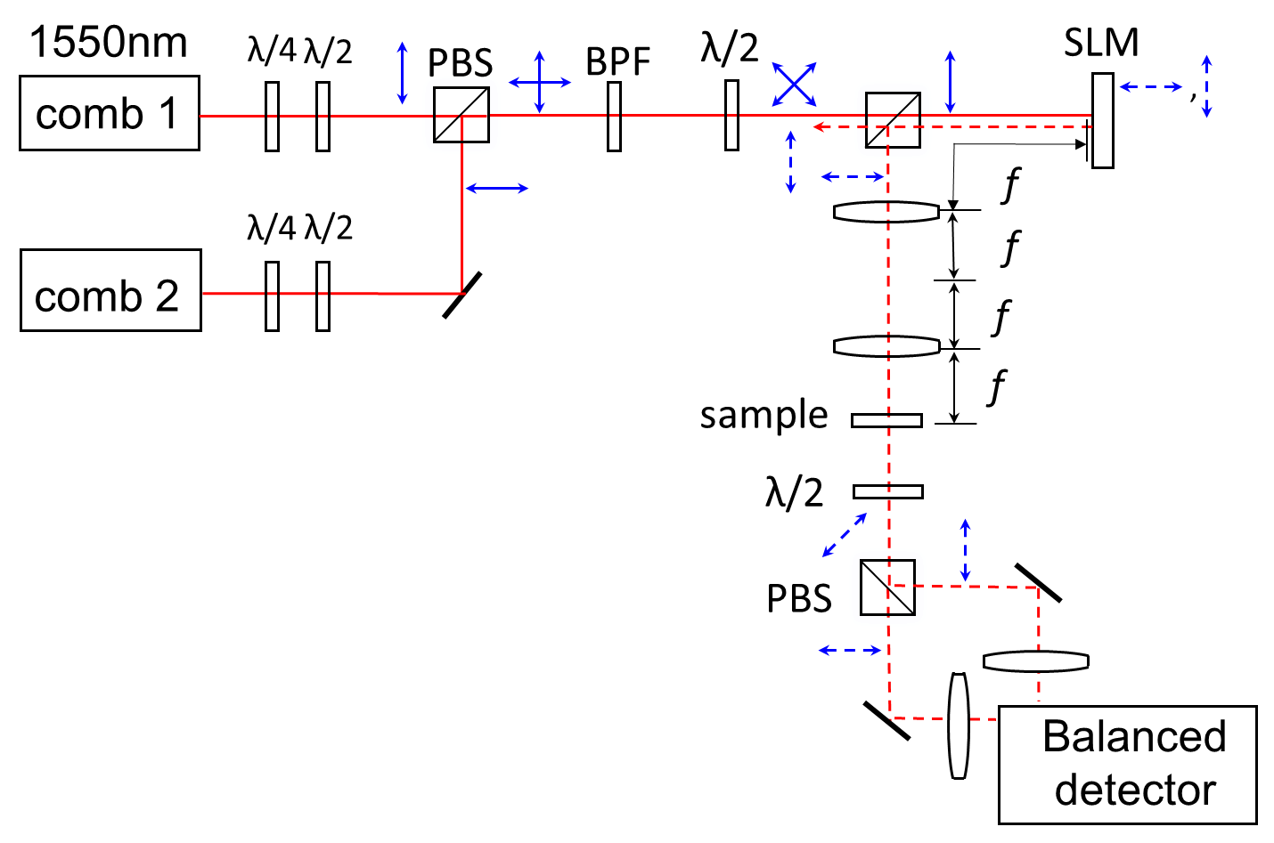
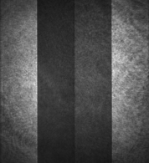
実験装置(SLM)
空間的な位相制御により
強度変調できている

Slide 10
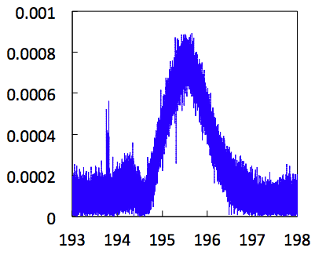
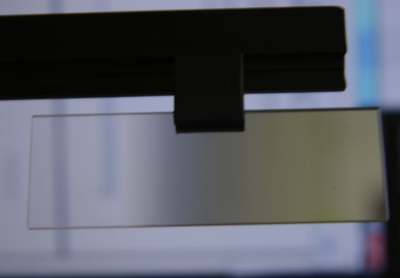

測定結果(SLM)
1.0
測定条件
平均回数 | 1500
パターン | 巡回アダマール
サンプル | NDフィルター
分解能 [pixels] | 16x16
累積数 | 256
振幅 [a.u.]
0
193.0
195.0
197.0
周波数[THz]
: マスク部分
1.0
再構成
正規化強度[a.u.]
サンプル
0
195.177174564624 [THz]

Slide 11
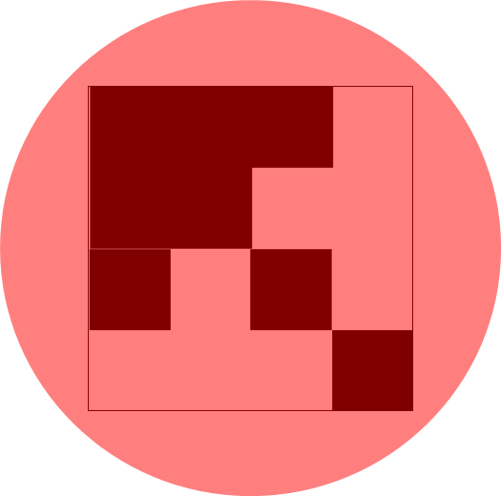
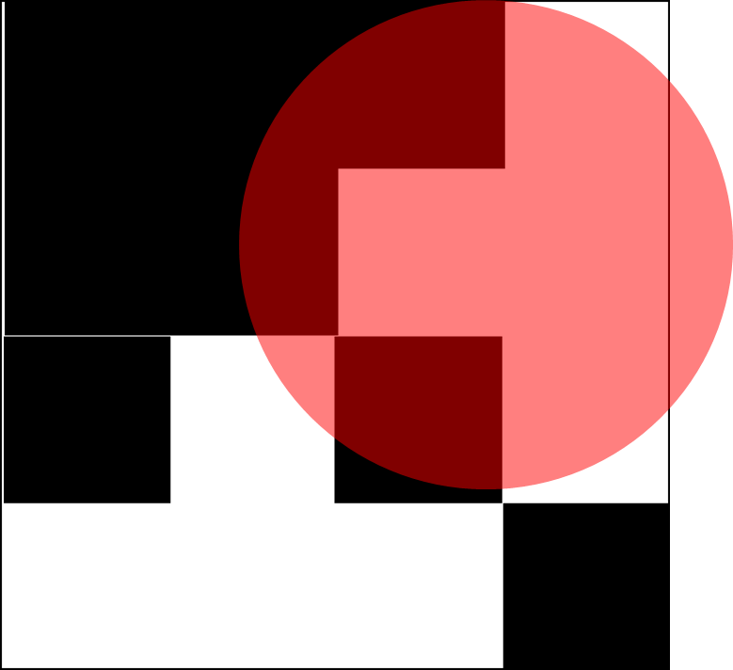
考察
ビームの形のようなもの？
ビームプロファイルを再構成していると仮定
SLMの再構成像
投影パターンを小さくすれば再構成可能
現在のイメージ
理想のイメージ

Slide 12
まとめ
・SLMを使ってSPIを行った
・条件を最適化すればイメージングが
できる可能性があることが分かった
今後の予定
測定条件を最適化し
SLMで分光イメージングを行う

Slide 13
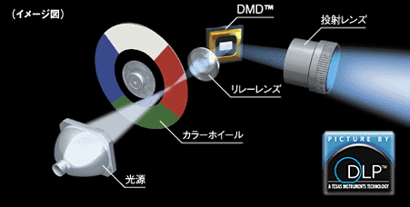
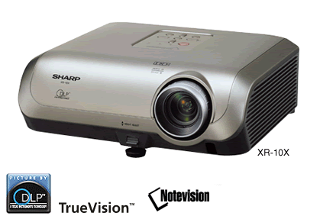
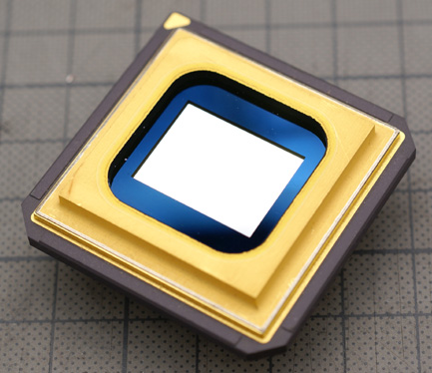
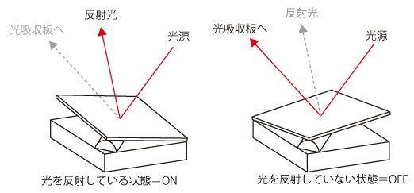
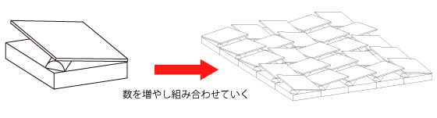
DMDの原理
Ref) http://www.sharp.co.jp/products/xr10x/text/01_dlp.html，http://blogs.yahoo.co.jp/linear_pcm0153/1176435.html

Slide 14
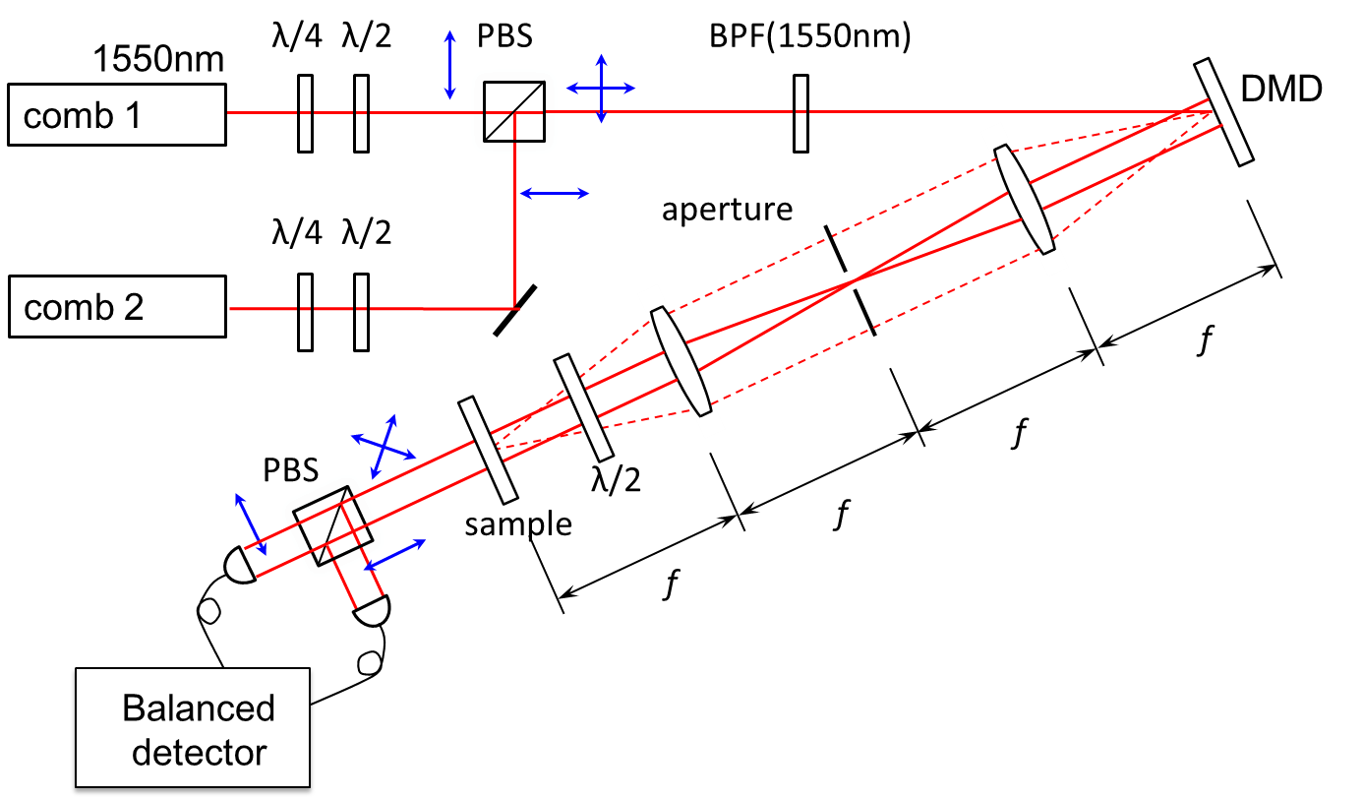
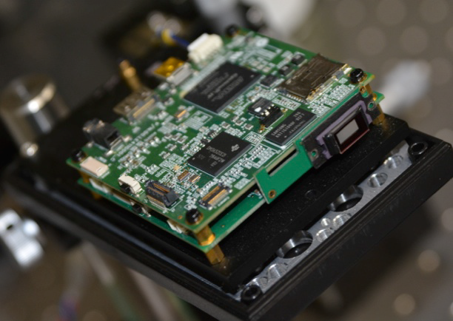
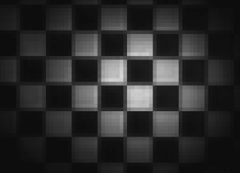
実験装置(DMD)
DMDとsampleは結像関係

Slide 15
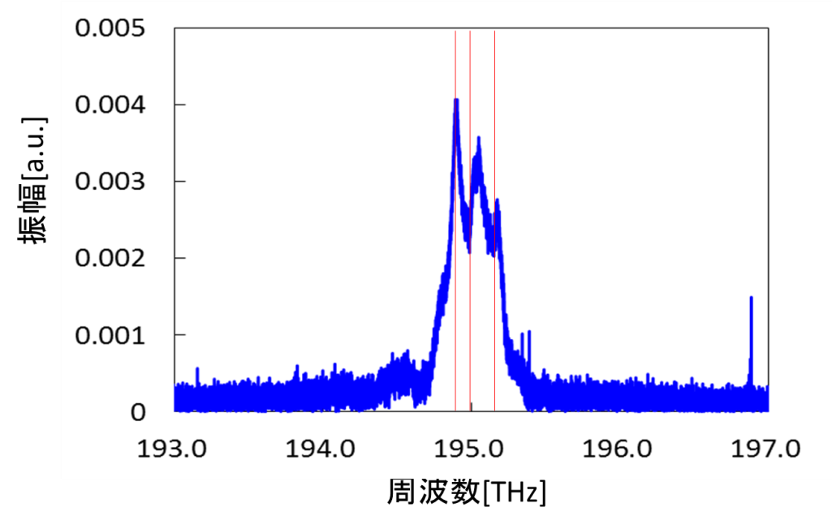

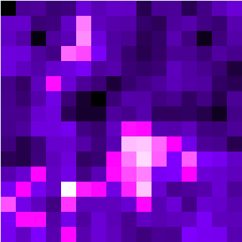

測定結果(DMD)
測定条件
②
①
③
平均回数 | 1000
パターン | 巡回アダマール
サンプル | フィルムの角
分解能 [pixels] | 16x16
累積数 | 256
1.0
正規化強度[a.u.]
0
①194.893347887713 [THz]
②195.000126734445 [THz]
③195.177174564624 [THz]

Slide 16


考察
ビームプロファイルと仮定
(a)は何が見えているのか判別できないが，(b)はビームの形のような物が見える．
(a)DMDの再構成像
(b)SLMの再構成像
(b)でビームプロファイルが見えているなら，投影パターンを小さくしてビームに収まるようにする．
再構成可能？
現在のイメージ
理想のイメージ

Slide 17
SLMでどれくらい速くなるか
モニターと同期されているので，60Hzでリフレッシュされる
1秒間に60枚くらい
今回の計測なら4秒くらいで終わる
（時間の積算は除く）

Slide 18
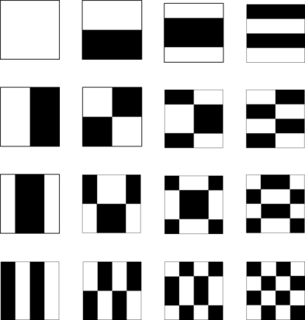
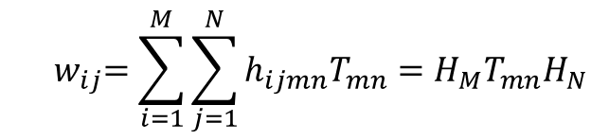
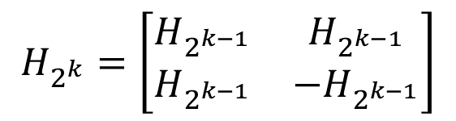
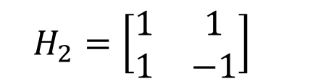
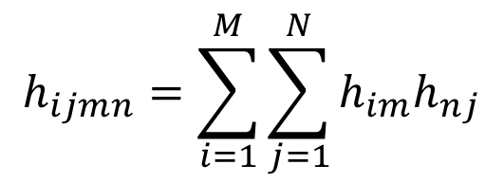
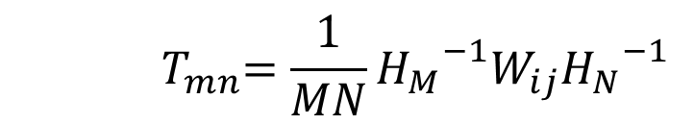
アダマールイメージング
測定物体に照明パターンを投影し，直交変換と
組み合わせることで効率よく物体情報を取得できる
2次のアダマール行列
K次のアダマール行列
$$H_{2}=\left[\begin{matrix}1 & 1 \\ 1 & −1\end{matrix}\right]$$
$$H_{2^{k}}=\left[\begin{matrix}H_{2^{k−1}} & H_{2^{k−1}} \\ H_{2^{k−1}} & {−H}_{2^{k−1}}\end{matrix}\right]$$
検出値
アダマールの基底画像を作る式
$${ w}_{ij}=\sum_{i=1}^{M}{\sum_{j=1}^{N}{{h_{ijmn}T}_{mn}}}=H_{M}T_{mn}H_{N}$$
$$h_{ijmn}=\sum_{i=1}^{M}{\sum_{j=1}^{N}{{h_{im}h}_{nj}}}$$
逆アダマール変換
$${ T}_{mn}=\frac{1}{MN}{{H_{M}}^{−1}W}_{ij}{H_{N}}^{−1}$$
再構成
4次のアダマール行列直行基底
Notes:
今回はその中でもアダマールイメージングと呼ばれる手法を利用します．アダマールイメージングは測定物体にこのような照明パターンを投影し，直交変換と組み合わせることで効率よく物体情報を取得できる方法です．2次のアダマール行列を基本としてk次のアダマール行列を作成できます．そして基底画像の作成にはこの式を使う．そして検出された時に出てくる値は基底とサンプルの行列を掛けたものとなります．サンプルの行列以外が既知の値なのでこれを逆アダマール変換してやると求めたいサンプルを再構成できます．

Slide 19
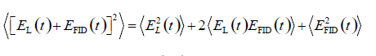
第1項は打ち消し合い，第2項以降は強め合う

Slide 20
